Slide 1
«Электробезопасность»

Slide 2
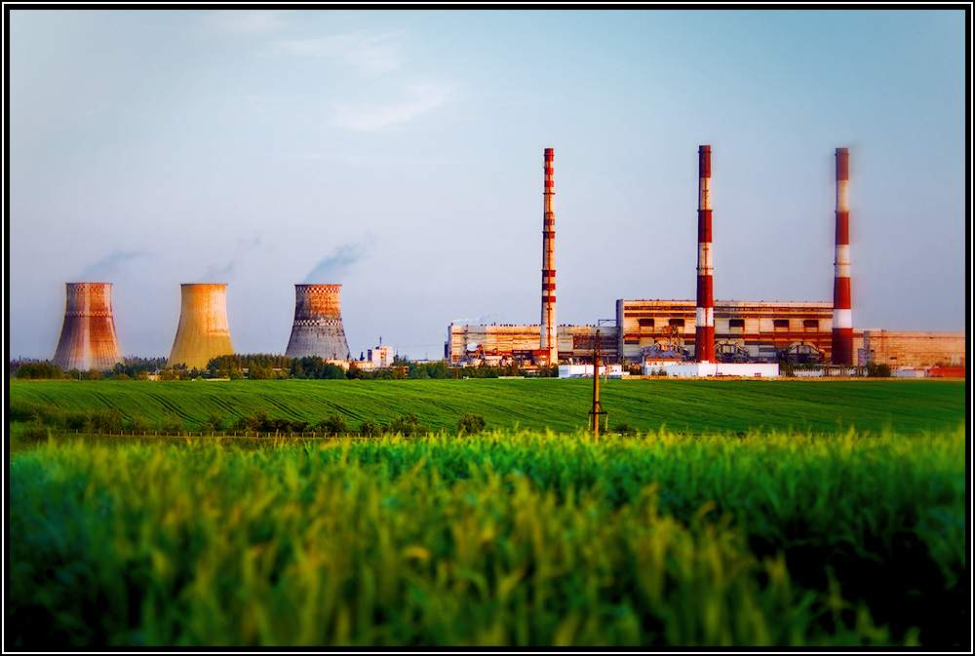
Как в наш дом приходит электричество?
На электростанциях специальная машина (генератор) производит электричество.
Генераторы бывают разные. Бывают очень маленькие – их электроэнергии хватает только на освещение одной комнаты. Бывают генераторы – гиганты, которые дают электроэнергию большому городу.

Slide 3
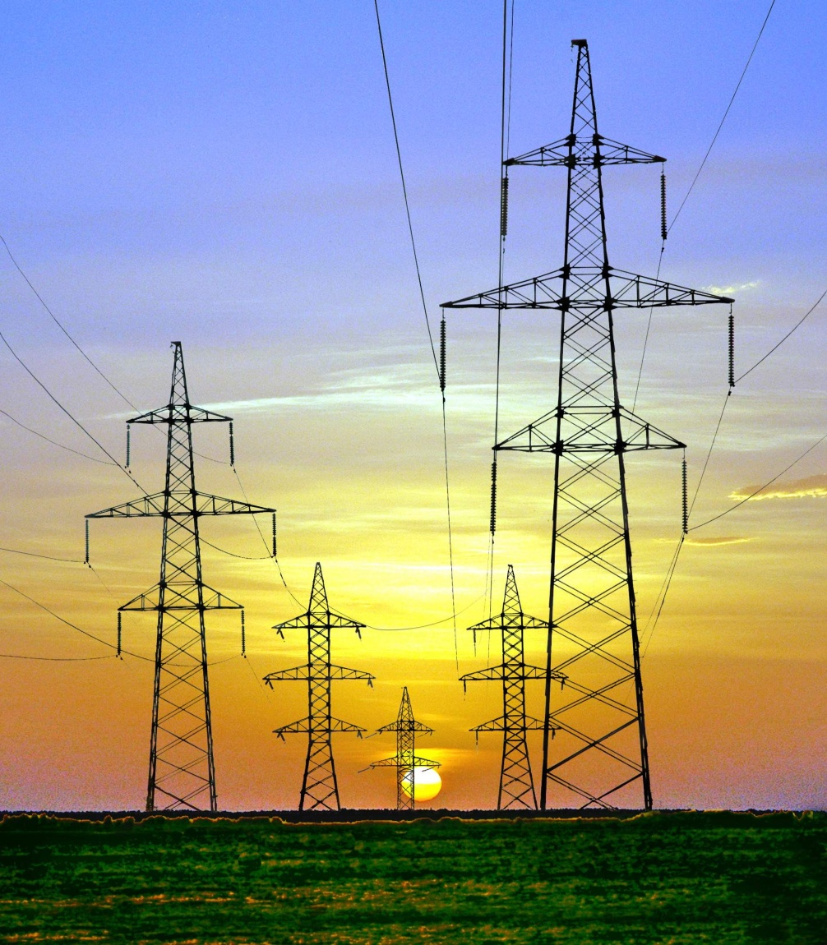
Как в наш дом приходит электричество?
От генератора электричество передается по специальным линиям электропередачи.
К высоким столбам – опорам прикреплены провода, по которым ток течет под очень большим напряжением.

Slide 4
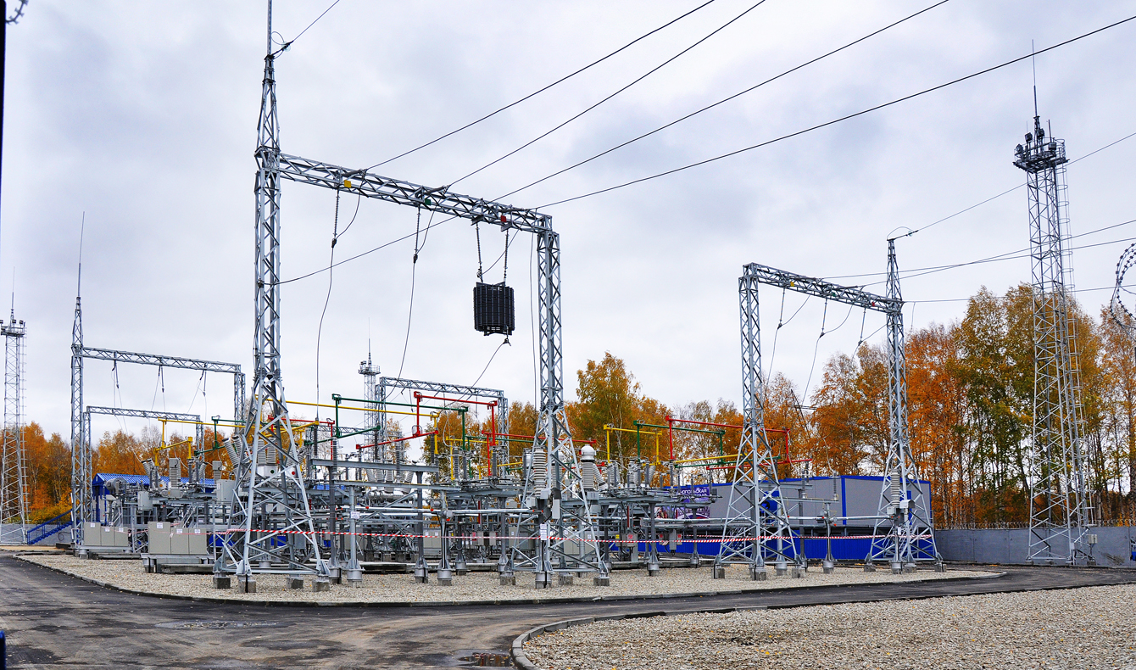
Как в наш дом приходит электричество?
Когда электричество приходит в город, оно попадает на подстанцию.

Slide 5
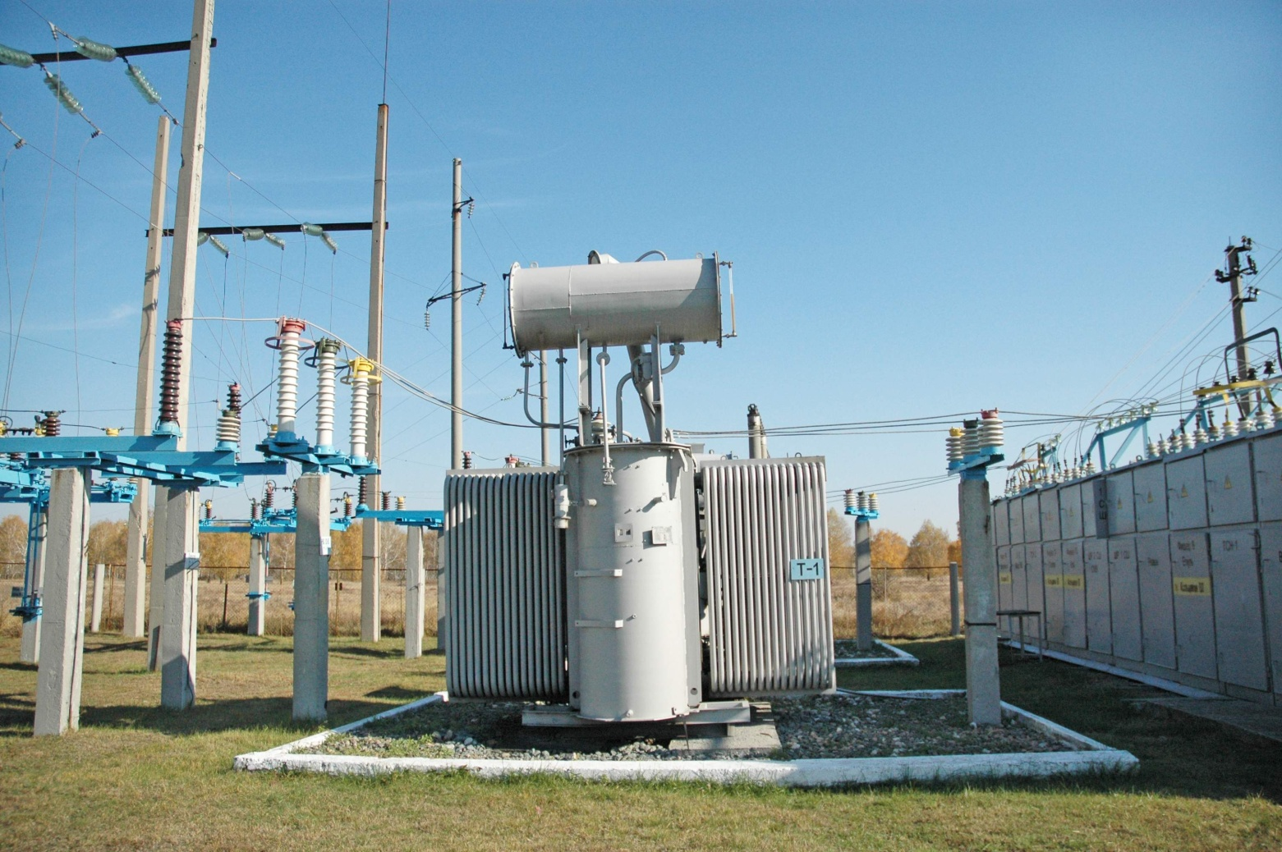
Как в наш дом приходит электричество?
Напряжение понижается с помощью специальной машины – трансформатора

Slide 6
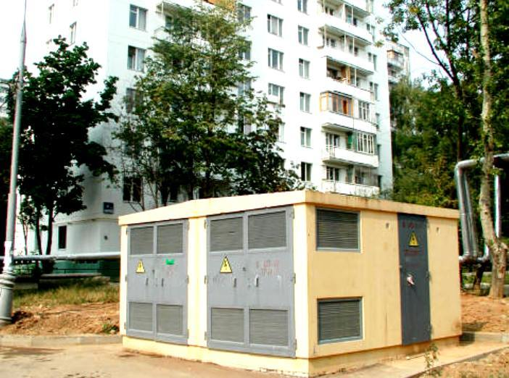
Как в наш дом приходит электричество?
Дальше электрический ток идет по кабелям под землей или по воздушной линии над землей. По этим проводам электричество подходит к дому и попадает в трансформаторную подстанцию, где напряжение понижается еще раз. Только после этого электричество можно использовать в различных бытовых электроприборах у нас дома.

Slide 7
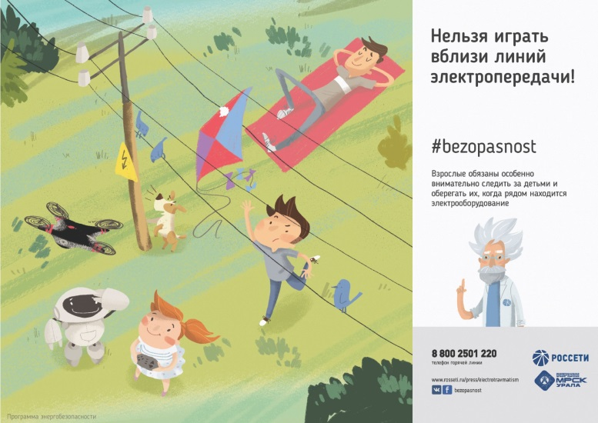
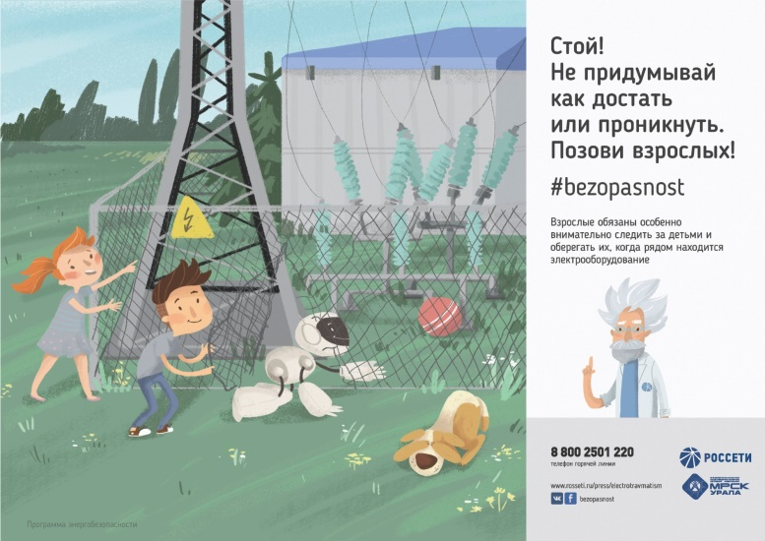
Правила обращения с электричеством на улице
1. ОПАСНО касаться оборванных висящих или лежащих на земле проводов или даже приближаться к ним!
2. ОПАСНО влезать на опоры высоковольтных линий электропередачи!
3. ОПАСНО играть под линиями электропередачи!
4. ОПАСНО разводить костры под линиями электропередачи!
5. ОПАСНО запускать под проводами ЛЭП воздушных змеев!

Slide 8
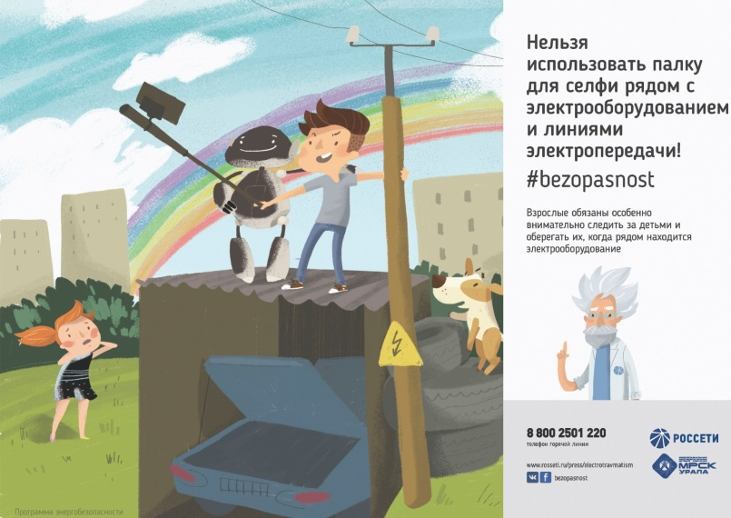
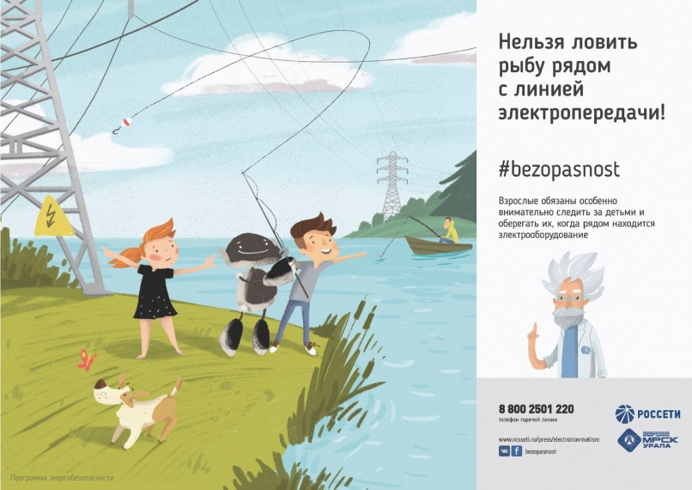
Правила обращения с электричеством на улице
6. ОПАСНО влезать на крыши домов и строений, где поблизости проходят электрические провода!
7. ОПАСНО заходить в трансформаторные будки, электрощитовые и другие электротехнические помещения!
8. ОПАСНО трогать руками электроприборы, провода!

Slide 9



Предупреждающие знаки

Slide 10
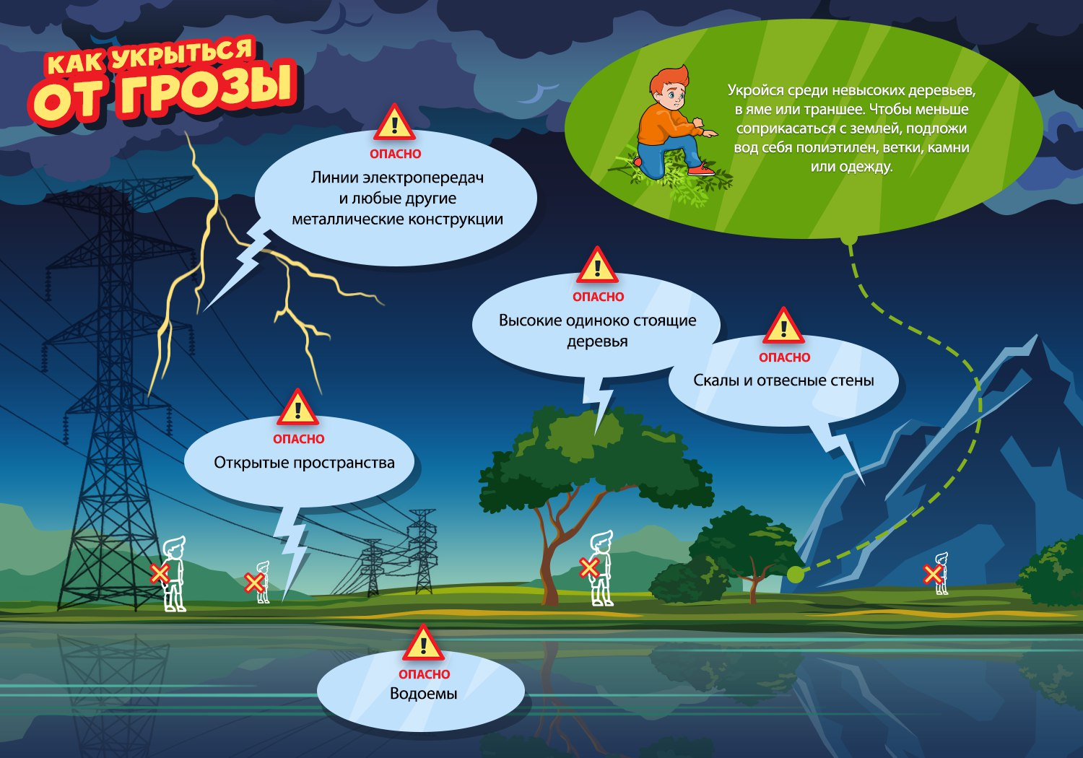
Правила поведения по время грозы

Slide 11
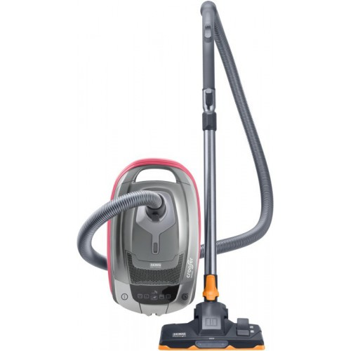
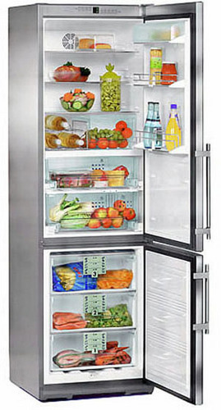
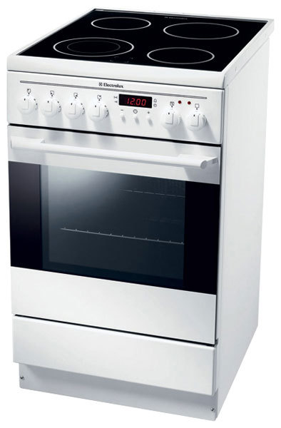
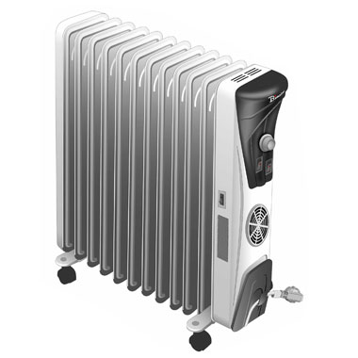
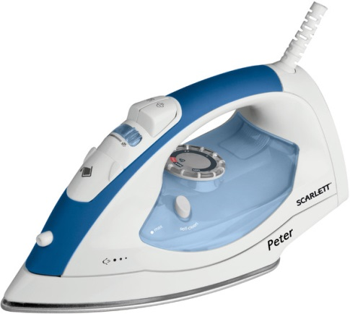
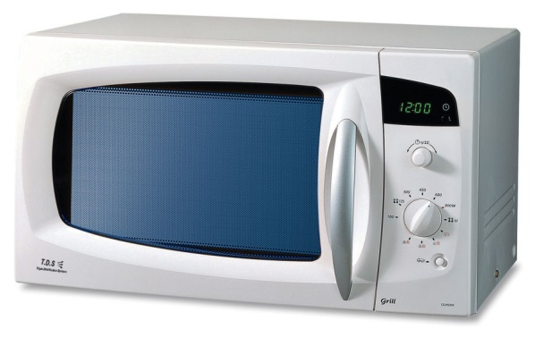
Электроприборы

Slide 12
Правила поведения с электричеством в быту
1. ОПАСНО играть с электрическими розетками!
2. ОПАСНО самостоятельно ремонтировать электроприборы!
3. ОПАСНО использовать приборы рядом с водой!
4. ОПАСНО прикасаться к электроприборам мокрыми руками!
5. ОПАСНО открывать лестничные электрощиты, находящиеся в подъездах до­мов!

Slide 13
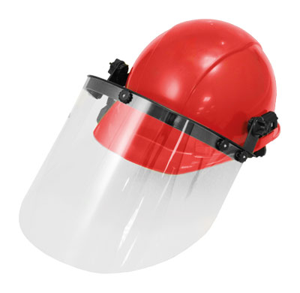
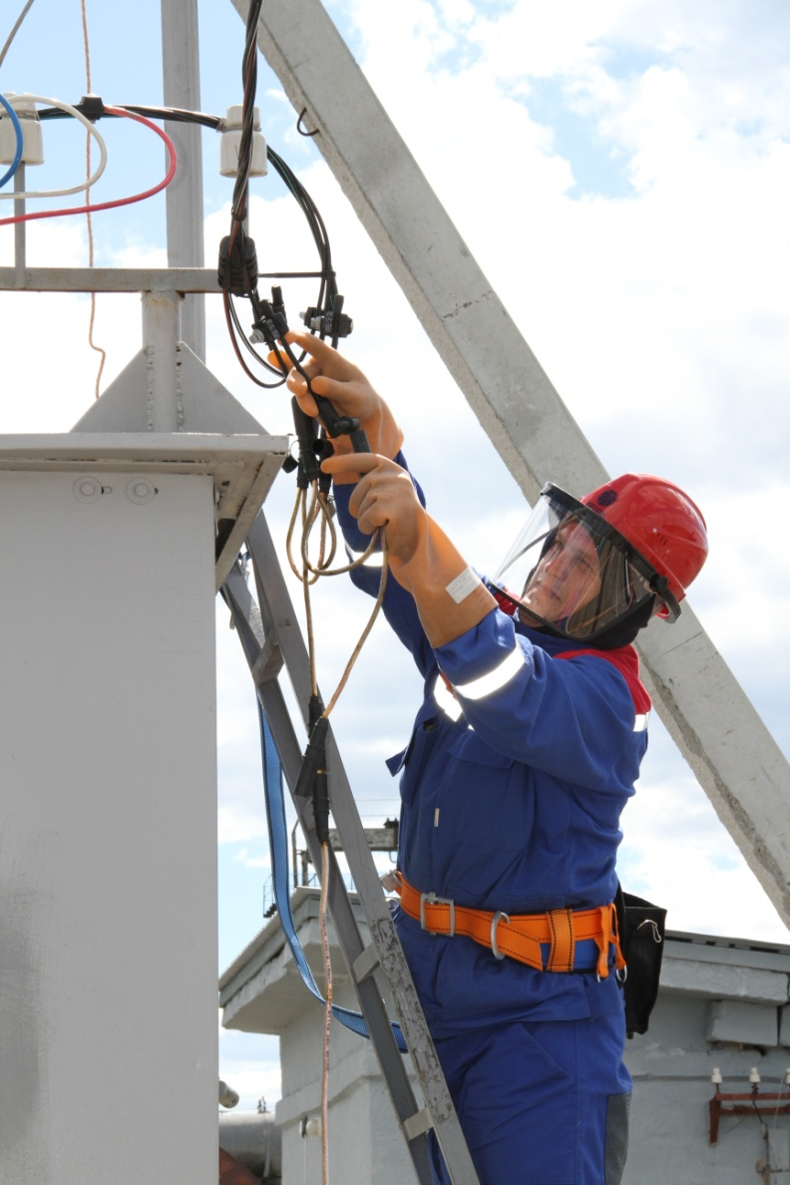
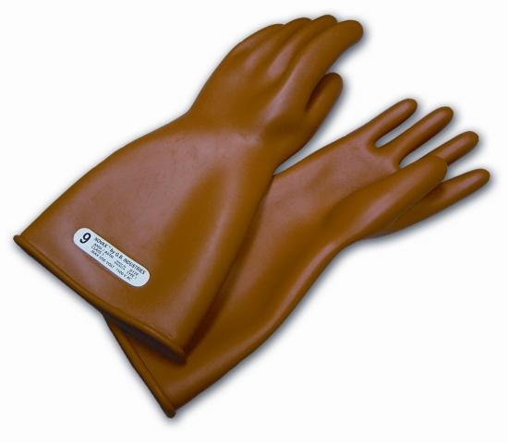

Энергетик

Slide 14
Уважаемые ребята!
Электроэнергия - наш незаменимый помощник.
Но для тех, кто не знает или пренебрегает правилами электробезопасности, не умеет обращаться с бытовыми приборами, нарушает правила поведения вблизи энергообъектов, электроэнергия таит в себе
смертельную опасность!!!
Ребята, будьте осторожны!
Берегите свою жизнь и жизнь своих друзей!

Slide 15
Спасибо за внимание!

